Slide 1
第三章 物理化学法
博富特咨询
全面
专业
实用

Slide 2
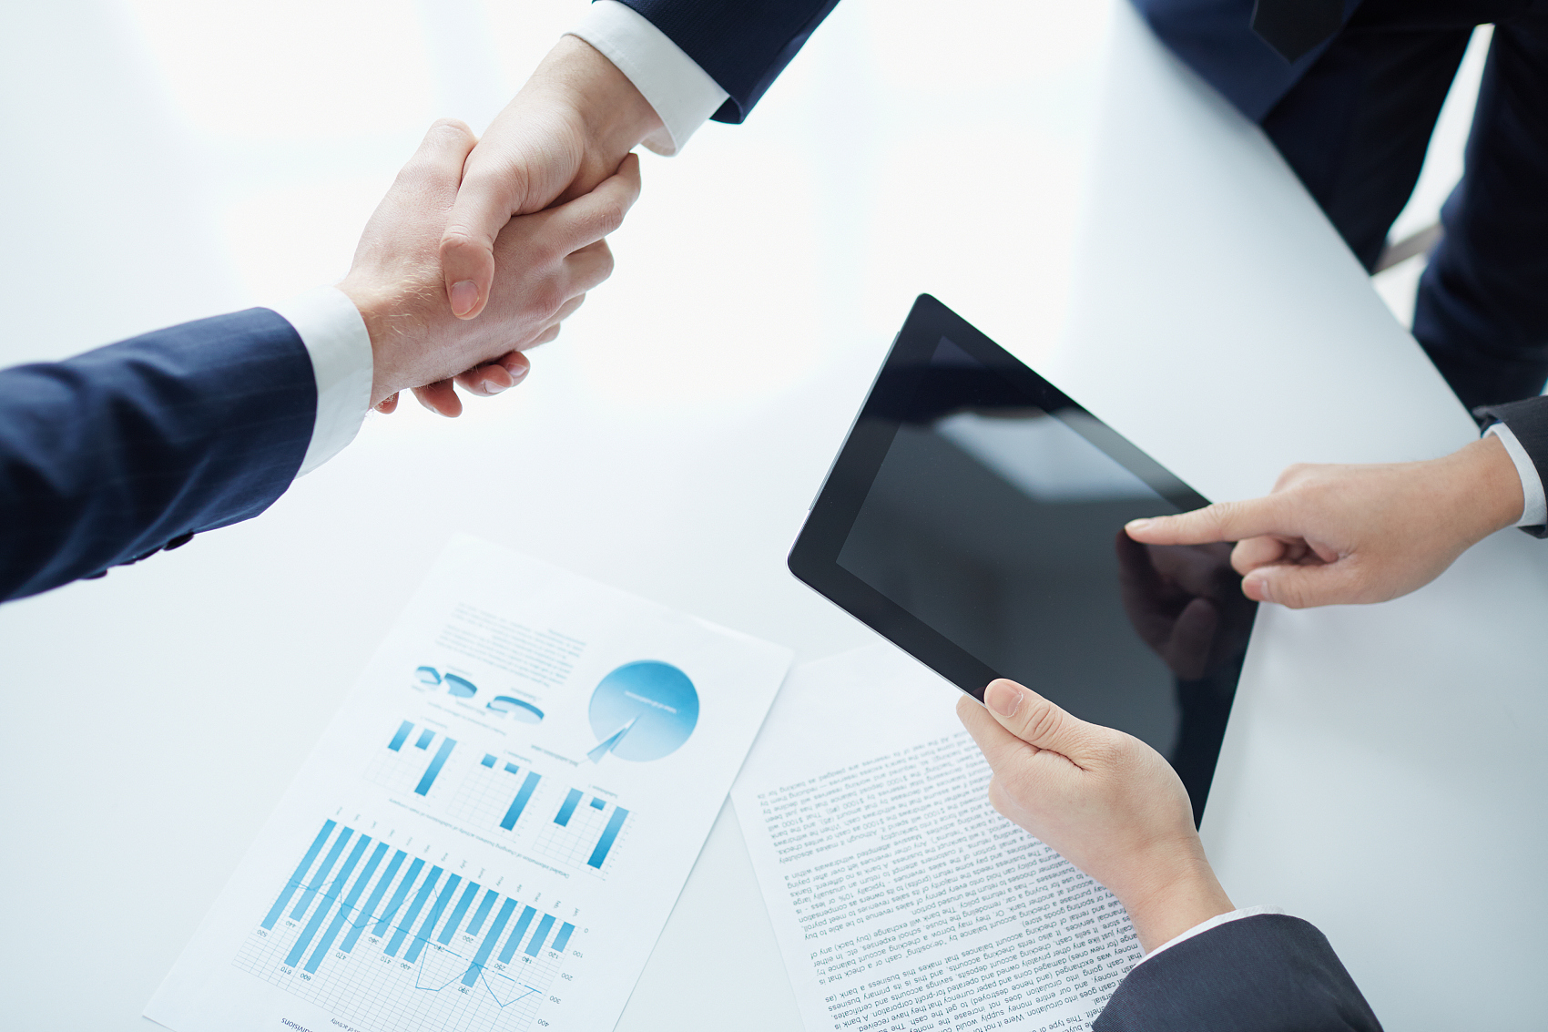
关于博富特
博富特培训已拥有专业且强大的培训师团队-旗下培训师都拥有丰富的国际大公司生产一线及管理岗位工作经验，接受过系统的培训师培训、训练及能力评估，能够开发并讲授从高层管理到基层安全技术、技能培训等一系列课程。
我们致力于为客户提供高品质且实用性强的培训服务，为企业提供有效且针对性强的定制性培训服务，满足不同行业、不同人群的培训需求。
博富特认为：一个好的培训课程起始于一个好的设计,课程设计注重培训目的、培训对象、逻辑关系、各章节具体产出和培训方法应用等关键问题。

Slide 3
主要内容
概述
格栅与筛网
均质调节
沉淀与隔油
过滤
中和与pH调节
化学沉淀法
化学氧化还原法
电解
混凝法
气浮法
吸附法
离子交换法
膜分离技术
消毒

Slide 4
一、概述
物理化学法又分为物理法、化学法、和物理化学法。
物理法是指借助物理作用或者通过物理作用时废水发生变化的处理过程。具有简单、成本低、管理方便、等优点。
化学方法时借助或通过化学反应完成废水的处理过程。它的处理对象一般是废水中无机的或者有机难降解的溶解性物质。
物理化学方法是利用物理化学的原理和化工单元操作以去除水中的杂质。它的处理对象主要是废水中无机的或有机难降解的溶解性污染物或胶体物质。

Slide 5
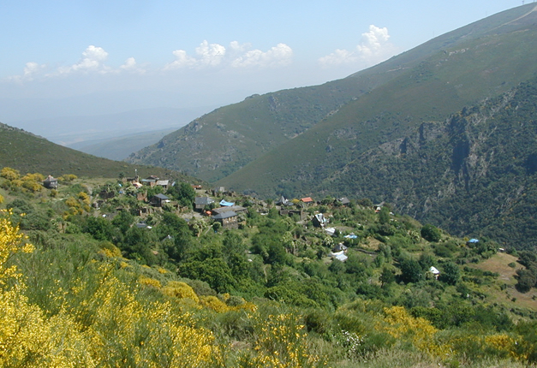
二、格栅与筛网
（一）格栅
格栅是截留污水中粗大污染物的处理设施。由一组平行的金属棒或栅条制成的框架组成。
1 格栅的分类
按栅条之间的间距：粗格栅（20～100mm）、中格栅（10～40mm）、细格栅（3～10mm）。
按清渣方式：人工清渣、机械清渣

Slide 6
2 运行控制条件
格栅运行管理和设计的主要参数包括：
栅距：一般按照先粗后细的原则进行
过栅流速：0.6～1.0m/s
水头损失：指格栅前后水位差，与过栅流速有关，一般在0.08～0.15m之间。
栅渣量：与地区特点、栅条间隙大小、废水流量以及下水道系统的类型等因素有关。一般采用下式估算：
W=86400QmaxW₁/1000Kz
Kz－城市污水流量总变化系数

Slide 7
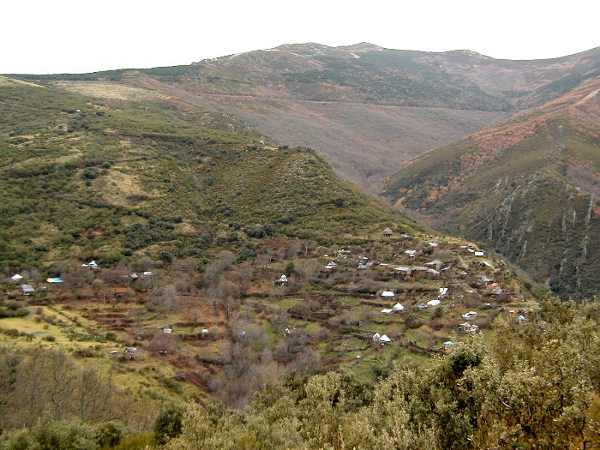
3 维护管理
及时清扫，定期检查渠道的沉砂情况，并注意卫生与安全。
（二）筛网
1 功能
筛网式用金属丝或纤维丝编织而成，孔径一般在0.15～1mm，不同尺寸的筛网，能有效的去除和回收不同类型和大小的悬浮物，如纤维等，具有简单、高效、运行费用低等有点。

Slide 8
2.常见类型
1）振动筛网：由振动筛和固定筛组成。
2) 水力筛网：由运动筛网和固定筛网组成。进水端要保持一定的压力。
3. 维护管理
选择耐酸碱、腐蚀的材料，要求进水均匀，进行除油处理；反冲洗

Slide 9
三、均质调节
（一、功能
调节水质，为处理设备创造良好的工作条件。一般通过调节池来实现。
（二） 常见类型
水量调节池
水质调节池：搅拌装置的设置
事故调节池：事故发生时，保护处理系统不受冲击

Slide 10
（三）调节池运行管理要点
1、能够容纳水质水量变化一个周期所排放的全部废水量。
2、对沉淀物的处理，以免减少调节池的有效容积
3、经常巡查。
4、事故调节池的阀门必须能够实现自动控制。

Slide 11
四、沉淀与隔油
（一）沉淀的功能与原理
1.功能：沉淀通过对废水中的颗粒物（>10um）的去除，不仅降低了废水中污染物的浓度，同时对保证整个废水处理系统的正常运行页起到了重要作用。几乎式所有水处理过程不可缺少的基本单元之一。
在实际应用中，进行重力沉降分离的构筑物主要是：沉砂池、沉淀池。

Slide 12
2.理想沉淀池的原理
由P66图3-6可知，沉速u_{t}≥u₀的颗粒，都可以在B’点前沉淀掉，从而实现从废水中去除颗粒物。
（二）沉砂池
沉砂池以重力分离为基础，将进入沉砂池的污水流速控制在只能使比重大的无机颗粒下沉，而有机悬浮颗粒则随水流走。
常见有：平流沉砂池、曝气沉砂池、旋流沉砂池。

Slide 13
（三）沉淀池
沉淀池由四个功能区组成：流入区、沉降区、流出区、污泥区。
根据在生物处理系统中的位置，分为初次沉淀池和二次沉淀池。
根据水流方向，沉淀池主要有四种类型：
平流式；竖流式；辐流式；斜板（管）式。
沉淀池的选择原则：
1）根据废水量
2）根据悬浮物与泥渣的性质
3）根据总体布置与地质条件
4）根据造价高低与运行管理水平

Slide 14
沉淀池的运行管理
工艺参数：水力表面负荷、水力停留时间、出水堰板的溢流负荷。
工艺控制：控制流量、增减沉淀池数量、排泥除渣
（四）隔油
1 隔油的功能与原理
采用自然上浮法去除废水中可浮油的方法称为隔油，使用的构筑物称为隔油池。
2 隔油池的常见类型
平流式隔油池、斜板式隔油池

Slide 15
3.隔油池的运行管理
同时具备收油和排泥
密封，以防止油气污染和火灾
采取保温防寒措施

Slide 16
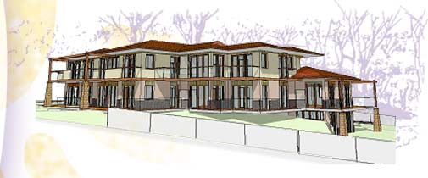
五、过滤
（一）功能与原理
通过具有空隙的颗粒状滤料层来截留废水中细小固体颗粒的处理工艺。对废水中的BOD、COD也有一定的去除。
在过滤过程中，主要通过下列三种左右将污染物去除掉
筛滤作用、沉淀作用、接触吸附作用
（二）过滤池常见类型
按滤速大小分；按滤料的分层结构分；按水流过滤层的方向分；按作用水头分。

Slide 17
（三）过滤池的主要组成部分
滤料层；承托层；配水系统；冲洗系统
（四）过滤工艺控制与维护
1、流速的控制
2.工作周期的控制
3.冲洗效果的控制
4.日常维护

Slide 18
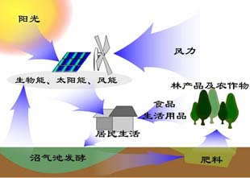
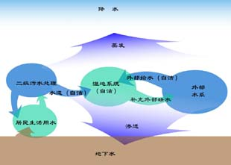
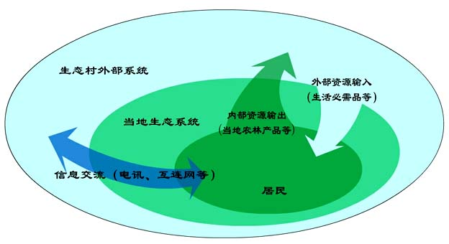
六、中和与pH调节
（一）功能与原理
中和法是利用碱性药剂或酸性药剂将废水从酸性或碱性调整到中性附近的一类处理方法。
酸性废水一般采用石灰、石灰石、白云石、苏打、苛性钠中和。碱性废水采用盐酸或硫酸中和。
石灰因其价廉，使用较为广泛，但是产生的渣的处理与处置十分棘手。

Slide 19
（二）中和处理方法
酸性废水：碱性废水或废渣中和法；投碱中和法；过滤中和法
碱性废水：利用酸性废水中和碱性废水；投酸中和法；酸性废气中和法。
（三）常用中和设备及运行管理
酸碱废水互相中和的设施；投药中和设备；中和过滤池

Slide 20
七、化学沉淀法
（一）功能和原理
向废水中投加某些化学药剂，与废水中的污染物发生化学反应，形成难溶的沉淀物的方法称为化学沉淀法。
（二）常用化学沉淀法的类型
1 氢氧化物沉淀法
2 硫化物沉淀法
3 碳酸盐沉淀法
4 钡盐沉淀法

Slide 21
（三）化学沉淀法的运行管理
一般采用普通的平流式沉淀池或竖流式沉淀池。
停留时间的确定
注意设备的防腐问题

Slide 22
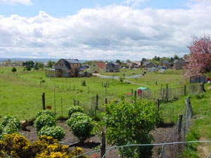
八、氧化还原法
（一）功能与原理
废水中的溶解性物质可以通过化学氧化还原反应转化成无害的物质，或者转化成容易从水中分离排除的形态（气体、固体）从而达到处理的目的，称为氧化还原处理法。
（二）氧化法处理工业废水
向废水投入氧化剂，氧化水中的有害物质，从而到达去除效果。
常用的氧化法有：空气氧化法；氯氧化法；臭氧氧化法等

Slide 23
（三）还原法处理工业废水
目前化学还原法主要用于去除水中的重金属离子，如Cr（VI）、Hg（II）。
（四）常用氧化还原反应设备和运行管理
1.氯氧化设备
2.空气氧化设备
3.臭氧氧化设备
4.金属过滤床还原设备
5.硫酸亚铁＋石灰还原系统

Slide 24
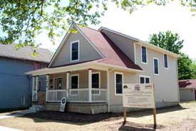
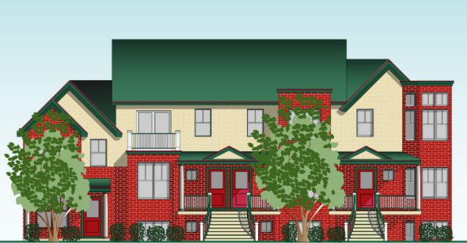
九、电解
（一）功能与原理
电解法指在直流电场的作用下，利用电极上产生的氧化还原反应，去除废水中的污染物的办法。用来进行电解的装置叫电解槽。
（二）常用的电解法
电化学氧化法；电化学还原法；电解凝聚法；电解气浮法

Slide 25
（三）电解槽的结构形式和极板电路
1.电解槽
按废水流动方式分为回流式、翻腾式两种。
2.极板电路
极板电路有两种：单极板电路和双极板电路。生产上使用双极板较多，以为其极板腐蚀均匀。

Slide 26
（四）电解的运行管理
1.控制极板的间距：30～40mm
2.控制槽电压：取决于废水的电导率和极板间距
3.控制电流密度
4.控制电解槽的pH
5.搅拌：可以减少电极间的浓差极化现象。
6.极板的腐蚀和钝化现象：极板的清洗
7.操作间保证通风

Slide 27
十、混凝法
（一）功能和原理
混凝法就是向废水中投加混凝药剂，使其中的胶体和细微悬浮物脱稳，并聚集为数百微米以至数毫米的矾花，进而通过沉淀或其他方法予以去除的废水处理技术。
（二）常用混凝剂和助凝剂
无机盐类混凝剂：铁盐、铝盐等
有机高分子类混凝剂：PAM，PDMDAAC等
助凝剂：pH调整剂、絮体结构改良剂、氧化剂

Slide 28
（三）混凝工艺
整个混凝工艺涉及以下几个步骤：
1 混凝剂的配制与投加
2.混合
3.反应
4.矾花分离
（四）混凝工艺运行控制条件
pH；
水温：20～30℃
混凝剂的选择和投加量
水力条件

Slide 29
（五）混凝设备
混凝工艺需要用到以下设备：
1 混凝剂的配制与投加设备 2.混合设备
3.反应设备 4.矾花分离设备
（六）混凝设备日常运行中需注意的问题
1.防堵
2.保温
3.搅拌强度和时间的控制

Slide 30
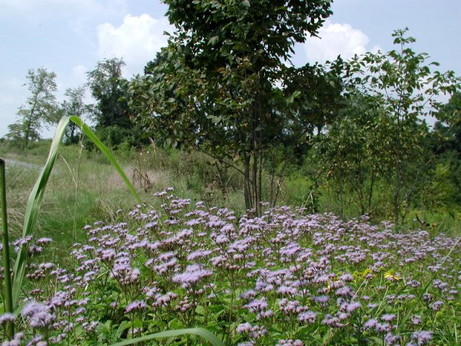
十一、气浮法
（一）功能和原理
气浮是在水中产生大量细微气泡，细微气泡与废水中的细小悬浮粒子相黏附，形成整体密度小于水的气泡－颗粒复合体，随气泡一起浮升到水面，形成泡沫或浮渣，从而使水中悬浮物得以分离。
气浮的实现，必须具备：
1.必须在水中产生足够数量的细微气泡
2.必须使气泡能够与污染物相黏附，并形成不溶性固体物

Slide 31
（二）气浮的类型
按产生微气泡方式可分为：溶气气浮法；散气气浮法；电解气浮法。其中溶气气浮应用最广。
（三）气浮法在废水处理中的应用
炼油厂含油废水
造纸白水处理

Slide 32
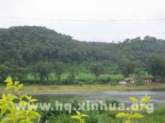
十二、吸附法
（一）原理
利用多孔性固体吸附废水中的一种或几种溶质，达到废水净化的目的或回收有用溶质的过程。
吸附剂与吸附质
吸附平衡与吸附量
吸附的影响因素：吸附剂的性质；吸附质的性质； 废水的pH； 温度；共存物的影响；接触时间

Slide 33
（二）常用吸附剂
吸附剂应具有吸附选择性好，吸附能力强，容易再生利用，来源广，价格低等
常用的吸附剂如活性炭、天然沸石等
（三）吸附操作方式和设备
操作方式：静态间歇操作；动态连续操作（固定床，移动床和流化床）

Slide 34
（四）活性炭再生
加热再生法（脱水、干燥等） ；蒸汽法；化学再生法；生物再生法（处于试验阶段）
（五）吸附装置的运行操作及维护
炭的预处理、废水的预处理、反冲洗等
（六）吸附法在废水处理中的应用
主要是重金属废水、含油废水等

Slide 35
十三、离子交换法
（一）原理
离子交换的实质是不溶性离子化合物（离子交换剂）上可交换离子与溶液中其他同性离子的交换反应，是一种特殊的吸附过程。
（二）离子交换剂
按材料可分为无机/有机离子交换剂；又可分为天然/人工合成离子交换剂。
离子交换树脂是常用的离子交换剂，其性能从三个方面考虑：树脂的选择性；树脂的交换容量及其物理化学性能。

Slide 36
（三）离子交换工艺过程
操作过程包括4个阶段：交换；反冲洗；再生；清洗
（四）离子交换操作方式和常用设备
按操作方式：离子交换设备有固定床、移动床、流动床三种。
常用设备：预处理设备、离子交换器和再生附属设备（再生液配制）

Slide 37
（五）运行操作中应该注意的问题
悬浮物和油类；含盐量过高的影响；高价离子影响；氧化剂的影响；高分子有机物的影响；pH的影响；温度的影响等
（六）离子交换法在废水处理中的应用
处理含镉、铬等重金属废水应用较多。

Slide 38
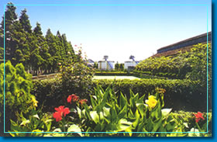
十四、膜分离技术
（一）概述
膜分离法是利用特殊的薄膜对液体中的成分进行选择性分离的技术。常用的有扩散渗析、电渗析、反渗透、超滤、微滤等。
（二）扩散渗析
推动力是渗析膜两侧的浓度差。原理图见P123图3-60

Slide 39
（三）电渗析
在直流电场的作用下，利用阴阳离子交换膜对溶液中阴阳离子的选择透过性，是溶液中的溶质与水分离的一种物理化学过程。
电渗析主要由膜堆、极区、压紧装置三部分组成。
电渗析的极化与结垢

Slide 40
（四）反渗透
1.半透膜：只允许溶剂通过而不允许溶质通过。
2.渗透压是反渗透设计中一个重要参数。
Π＝i RTC
i-范特霍夫系数
3.使用较多的反渗透膜主要是醋酸纤维素膜和芳香族聚酰胺两种。
反渗透膜的选择透过性可用以下三个指标表示：
溶质分离率；溶剂透过流速；水回收率

Slide 41
4.工艺流程
主要包括：预处理工艺；反渗透处理工艺；反渗透膜的清洗；浓缩液处理。

Slide 42
（五）超滤
1.用于去除废水中大分子物质和微粒。
2.超滤膜是实现超滤的关键。要求超滤膜具有较好的分离透过性，并能耐高温，pH适用范围广，化学稳定性好。
3.运行的主要影响因素
料液流速；温度；运行周期；料液的预处理；膜的清洗

Slide 43
（六）微滤
微孔过滤，过滤微粒的粒径在0.05～15um之间。
微滤膜的选择与性能

Slide 44
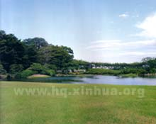
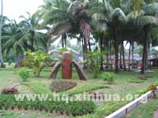
十五、消毒
（一）概述
采用常规的废水处理工艺，一般不能有效的灭活这些病原微生物，必须进行消毒处理。
（二）常规消毒方法
氯消毒：包括液氯消毒、二氧化氯消毒和次氯酸钠消毒。
紫外线消毒；
臭氧消毒；

Slide 45
（三）影响消毒效果的主要因素
投加量和时间；微生物特性；温度；pH；水中杂质；消毒剂与微生物的混合接触状况；处理工艺等
（四）消毒设备及运行管理
1.加氯设备：加氯机、接触池、混合设备以及氯瓶等。
2.紫外线消毒：封闭管道式、明渠式

Slide 46
感谢聆听
资源整合，产品服务
↓↓↓
公司官网 | http://www.bofety.com/
如需进一步沟通
↓↓↓
联系我们 | 15250014332 / 0512-68637852
扫码关注我们
获取第一手安全资讯
微信公众号
抖音

